Slide 1
Legendy
8. třída

Slide 2
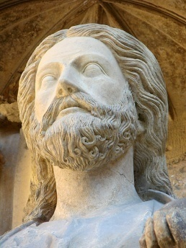

O čem si budeme dnes povídat? Obrázky napoví.
texty
narození
umučení
smrt
svatý
Legendy
Texty o narození, umučení a smrti světců.

Slide 3
Kdo může být prohlášen za svatého? Musí být splněny tyto podmínky.
1. Svatý musí vést dobrý život, pomáhat chudým a nemocným a starat se o ně.
2. Svatý musí zemřít smrtí, při které je prolita krev – většinou probodnut mečem.
3. Po smrti svatého se musí odehrávat nějaký zázrak – např. Václavovi přirostlo zpět jeho setnuté ucho.

Slide 4
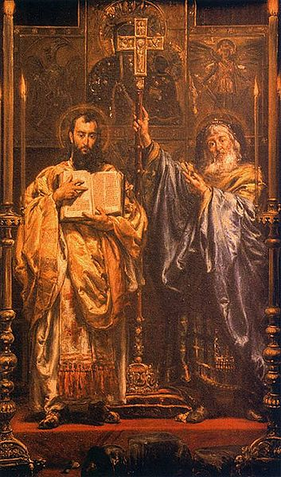
1. Staroslověnské legendy
Legendy moravsko – panonské popisují život a smrt dvou světců. Poznáš je z obrázku?
Svatý Cyril a svatý Metoděj
Legendy slouží především jako obhajoba staroslověnštiny

Slide 5
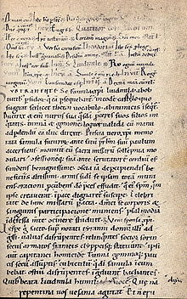
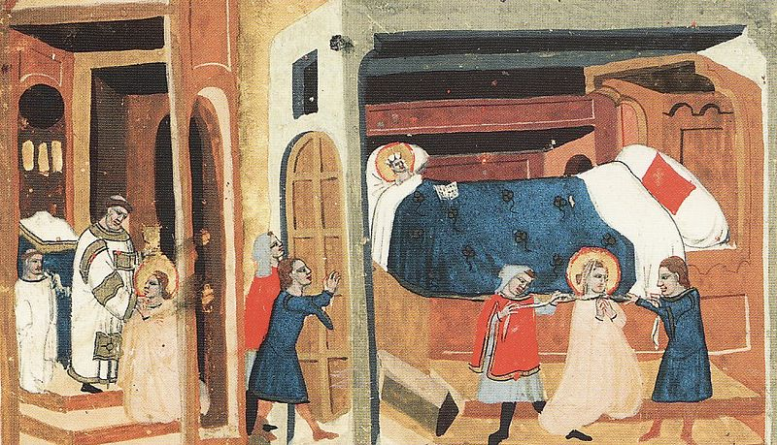
2. Latinsky psané legendy
Vita et passio sancti Vencaslai et sanctae Ludmilae aviae eius
je latinsky psaná legenda překládaná jako Život svatého Václava a svaté Ludmily babičky jeho. Kvůli dlouhému názvu se používá kratší jméno – Kristiánova legenda
Tunna a Gomon vyrážejí dveře a škrtí svatou Ludmilu šálou.

Slide 6
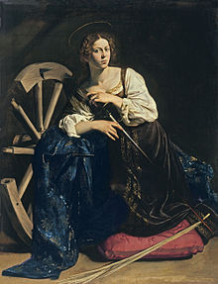
3. Česky psané legendy
Česky psanou legendou je příběh života ženy, která zasvětila celý svůj život bohu.
Legenda o svaté Kateřině
Kateřina byla egyptskou princeznou, která zasvětila život Bohu. Když ji císař Maxentius požádal o ruku, odmítla. Jako trest ji císař nechal umučit. První pokus o popravu však byl neúspěšný: hořící kolo, na něž měla být vpletena, zasáhl blesk, který kolo spálil a Kateřinu osvobodil. Proto jí císař nechal uřezat prsy a stít hlavu. Ze žil světice namísto krve prýštilo mléko a andělé zanesli mrtvé tělo na posvátnou egyptskou horu Sinaj.

Slide 7
Zápis- Legendy
Legendy jsou texty o narození, životě, umučení a smrti svatých, po smrti svatého se musí odehrávat nějaký zázrak
Staroslověnské legendy - Legendy moravsko – panonské popisují život a smrt Cyrila a Metoděje, slouží jako obhajoba staroslověnštiny
Latinsky psané legendy – Kristiánova legenda – Život svatého Václava a svaté Ludmily
Česky psané legendy – O svaté Kateřině

Slide 8
Správně odpovídej a vylušti, co je skryto pod otázkami.
?

Slide 9
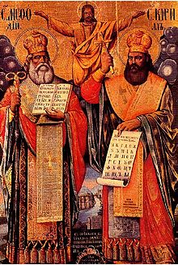
Kdo byla babička sv. Václava?
1.
2.
Jak Ludmila zemřela?
Kde byl zabit sv. Václav?
3.
Kdo zabil knížete Václava?
4.
5.
6.
7.
8.
Co víš o životě svaté Kateřiny?
Jakým jazykem je psána Legenda o svaté Kateřině?
Jmenuj tři české světce?
Jaký zázrak se stal po smrti Václava?
O životě kterých světců vypráví moravsko-panonské legendy?
9.
10.
Komu je zasvěcena rotunda na Řípu?
Čí život popisuje Kristiánova legenda?
11.
Co je to legenda?
12.

